Slide 1
MATEMATIČKI FAKULTET, UNIVERZITET U BEOGRADU
SEMINARSKI RAD IZ GEOMETRIJE 2010/2011
TEMA: PRESEK BÉZIER-OVIH KRIVIH
Radili:
Nikola Nikolić 145/09
Sava Ilić 194/09
Aleksandar Jovanović 151/09
Nikola Maravić 216/09
PROFESOR:
SRĐAN VUKMIROVIĆ
ASISTENT:
TIJANA ŠUKILOVIĆ

Slide 2
Pierre Étienne Bézier
Francuski inženjer i tvorac Bézier-ove krive i Bézier-ove površine koje se sada koriste u većini projektovanja pomoću računara i sistema za grafiku računara
Bézier-ova kriva
Bézier-ova površina

Slide 3
Pakovanje poklona ili Jarvis March algoritam
Jarvis march (1973. Ray A. Jarvis)
Tehnika gift-wrapping (1970. Chand i Kapur)
Opšti slučaj: O(nh)
Najgori slučaj: O(n²)

Slide 4
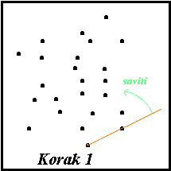
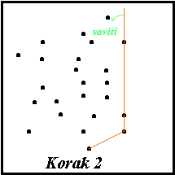
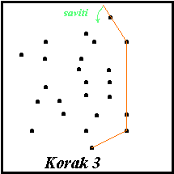
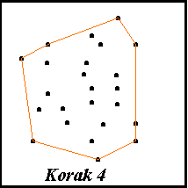
Naći najnižu (krajnje desnu) tačku Neka je i(0) indeks i stavimo i=i(0) repeat for each j != i do Izračunati ugao u skk smeru od prethodne ivice omotača Neka je k = indeks tačke sa najmanjim uglom Output (p(i),p(k)) = ivica omotača i = k until i = i(0)

Slide 5
Algoritam za podelu krive
Izbor tačke C na duži AB, takve da deli AB u odnosu u:1-u
Prvi put podelimo duži koje određuju početne kontrolne tačke u odnosu u:1-u
Dobijamo n-1 tačku, koje predstavljaju novu poligonalnu liniju
Prethodne korake ponavljamo n puta i dobijamo tačku koja je na krivoj i deli krivu u odnosu u:1-u

Slide 6
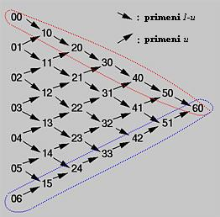
Ovaj algoritam koristimo za crtanje tako što se uzimaju vrednosti od [0-1]
Kontrolne tačke koje određuju prvi deo krive su one tačke koje dobijamo na početku svakog deljenja duži
Kontrolne tačke koje odredjuju drugi deo su poslednje

Slide 7
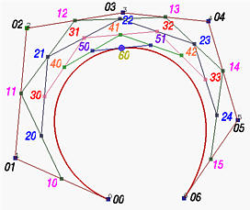
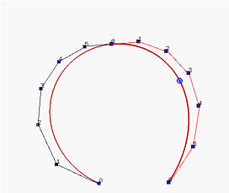
for i := 0 to n do
Q[i] := P[i]; // save input
for k := 1 to n do
for i := 0 to n - k do
Q[i] := (1 - u)Q[i] + u Q[i + 1];
return Q[0];

Slide 8
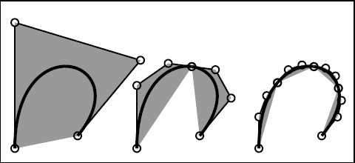
Algoritam preseka dve Bézier-ove krive
Zasniva se na standardnom algoritmu Bézier-ove podele
Koristi osobine konveksnog omotača
Izgled algoritma
Odrede se konveksni omotači za obe krive

Slide 9
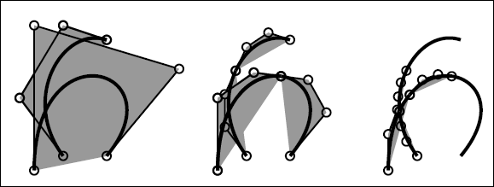
Ako se omotači preklapaju, postoji presek krivih
Omotače obe krive delimo algoritmom Bézier-ove podele na dva dela, upoređujemo delove međusobno i odbacujemo delove u kojima ne postoji presek.
Ovo radimo sve dok ne dodje do toga da krive možemo aproksimirati linijom do tolerancije epsilon.
Presek krivih je presek aproksimiranih linija

Slide 10
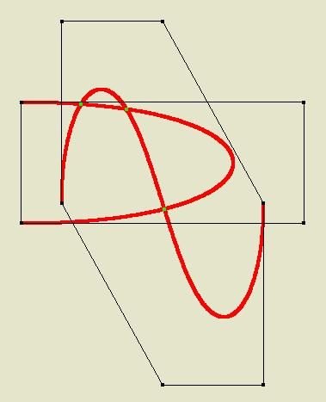
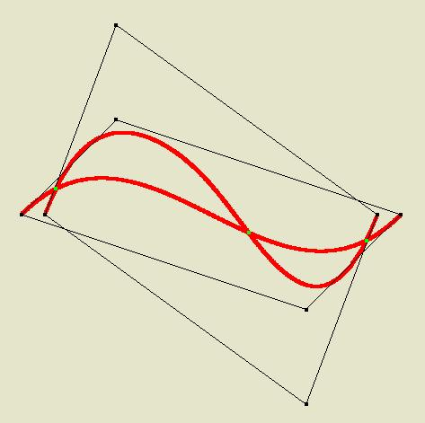
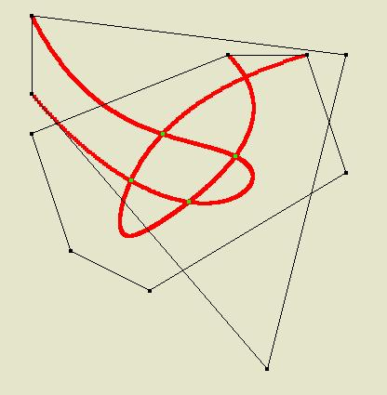
Primeri

